Slide 1
ChatBot聊天机器人
组名：CLannad
组长：袁粼
组员：王凯，李涵，林万超，田丁辰

Slide 2
目录
聊天机器人基本原理实现
聊天机器人基本框架
聊天机器人设计理念

Slide 3
Rasa基本实现
算法思想
网络结构
相似度计算
损失函数

Slide 4
Rasa框架意图分类embedding算法思想
基本思想：把训练样本和意图编码到同一个向量空间，
设计损失函数，使得样本与真实意图更相近，样本与其他意图更相反，意图之间编码更相反，达到意图分类的目的。
举个例子说明，假设有两条训练样本“我要充话费”和“我要订机票”，有四个意图“订机票”、“查天气”，“充话费”，“查运势”，意图分类算法的目的就是把“我要充话费”分到“充话费”上，“我要订机票”分到“订机票”上。
样本与真实意图更相近就对应“我要充话费”和“充话费”向量相似度更高，同理，“我要订机票”和“订机票”向量相似度更高；
样本与其他意图更相反就对应“我要充话费”和“订机票”、“查天气”、“查运势”向量相似度更小；
意图之间编码相反就对应“订机票”、“查天气”，“充话费”，“查运势”向量相似度更小。

Slide 5
网络结构
1、样本输入x输入层采用bag-of-word方式，只考虑词频，n_words是词汇表词语总数MLP有两个隐含层，采用relu激活函数，并配置 dropout和L2正则
2、意图输入y输入层是意图数*意图数的方阵，对角线元素为1，其余为0，方阵的第一行是样本的真实意图，剩下行数是其他意图（负样本）
3、embedding层样本输入和意图输入的embedding层维度均为20

Slide 6
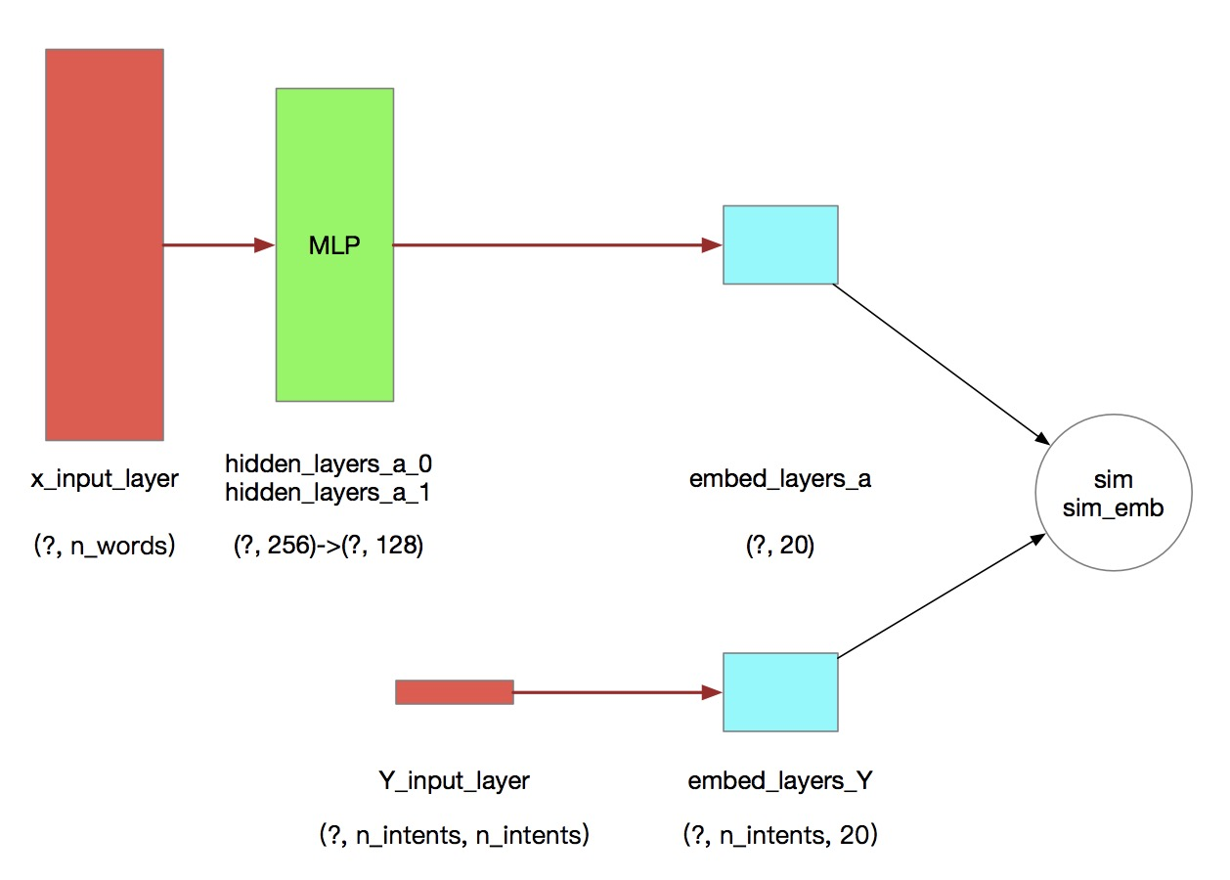
网络结构

Slide 7
相似度计算
向量相似度计算采用常见的余弦相似度。但是本算法计算两个相似度，一个是sim，即样本与意图之间的相似度；另一个是sim_emb，即意图之间的相似度。
损失函数
损失函数定性理解，损失=样本与真实意图的相似度取反+样本与最相近的其他意图的相似度取正+真实意图与最相近的其他意图的相似度取正 最小化损失相当于，训练过程中逐渐让样本的编码向量与真实意图的编码向量更相近，样本的编码向量与其他意图的编码向量更相反，不同意图之间的编码向量更相反。

Slide 8
聊天机器人基本框架：Flask部署rasa
使用方法：
1. 打开rasa项目所在文件夹，在命令行运行：
python -m rasa run --enable-api
开启rasa服务。默认url = 127.0.0.1:5005。
2. 等待rasa开启后，打开app.py所在的文件夹，运行：
python app.py
开启flask服务。默认端口5000。
3. 便可以通过浏览器访问聊天机器人

Slide 9
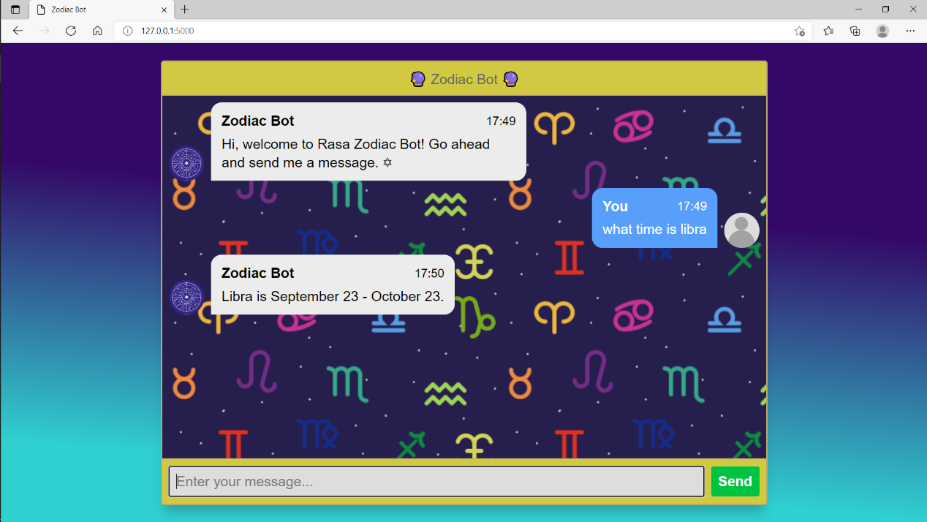
聊天机器人基本框架：Flask部署rasa

Slide 10
聊天机器人基本框架：Flask部署rasa
python -m rasa run --enable-api
开启rasa服务后，运行conversation.py即可在命令行与rasa对话。

Slide 11
聊天机器人基本框架：Flask部署rasa
flask服务器使用相同的方式与rasa端进行交流。除了从rasa获取对话外，flask服务器还负责响应从浏览器发来的请求。

Slide 12
聊天机器人基本框架：部署Docker
步骤：进行docker进行镜像拉取所需要的镜像为：python:3.6
通过 docker pull python:3.6 命令拉取镜像
再在命令行输入命令 docker run -ti python:3.6
来运行当前拉取的镜像。
得到一个新的容器，可以通过如下命令查看当前所有容器：docker ps -a

Slide 13

聊天机器人基本框架：部署Docker
执行docker exec -it f6a3675926c2 /bin/bash进入容器
然后执行docker commit f6a3675926c2 chatrobot 将这个新容器制作成一个新的镜像
执行dockers images查看已经存在的镜像
可以看到新容器已经被我们制作成一个镜像
证明docker运行环境正常，制作的镜像能够正常运行。

Slide 14
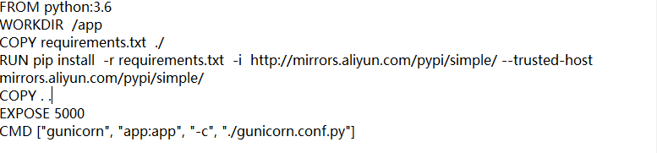
聊天机器人基本框架：部署Docker
编写dockerfile来制作新的镜像并部署我们的flask应用
在dockerfile文件目录下执行docker build -t chatrobot .制作新镜像
执行docker run -p 5000:5000 chatrobot来执行flask项目
然后通过网页来访问127.0.0.1:5000，来看能否访问成功。

Slide 15
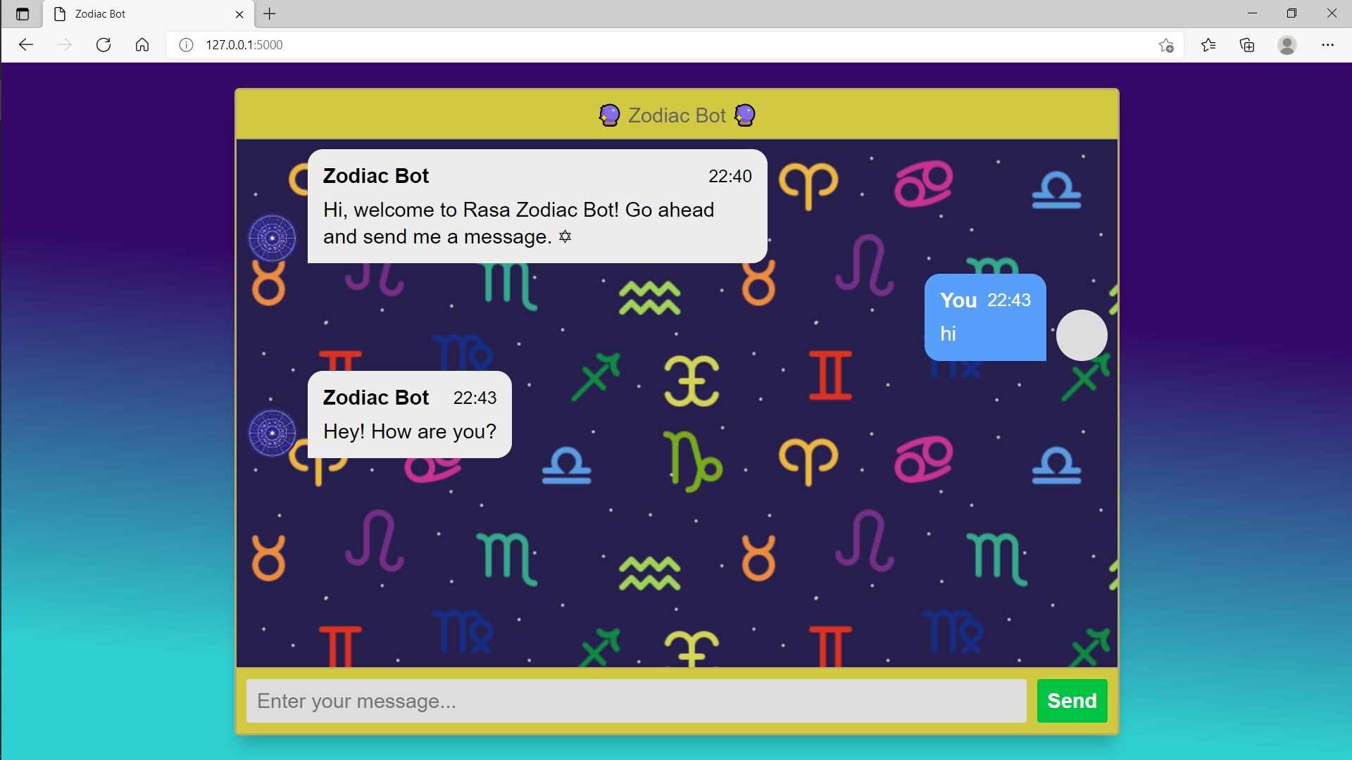
聊天机器人基本框架：部署Docker
这是得到的页面

Slide 16
设计理念：人与星座
星相学家认为，人的形成、人在宇宙的行为以及人的一 生、人的命运、人的性格都可以用他所属的星座来解释。
星座是指占星学中必不可少的组成部分之一，亦指天上一群群的恒星组合。自从古代以来，人类便把三五成群的恒星与他们神话中的人物或器具联系起来，称之为“星座”。星座几乎是所有文明中确定天空方位的手段，在航海领域应用颇广。对星座的划分完全是人为的，不同的文明对于其划分和命名都不尽相同。
在西方占星学上，黄道12星座是宇宙方位的代名词，一个人出生时，各星体落入黄道上的位置，说明了一个人的先天性格及天赋。黄道12星座象征心理层面，反映出一个人行为的表现的方式。

